Slide 1
Tugas Akhir
Koordinator TA : Hendra Bunyamin
Notes:
ok

Slide 2
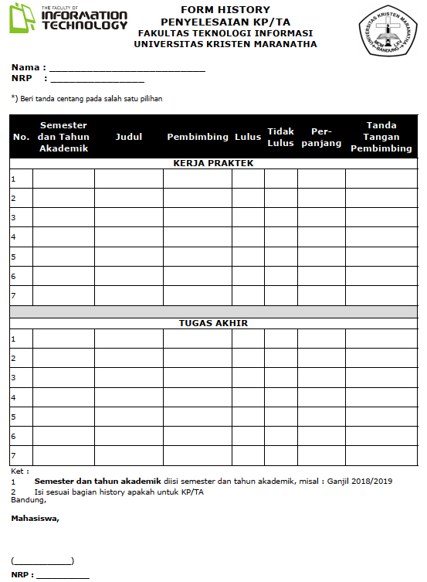
Tugas Akhir
Mahasiswa mengambil mata kuliah TA pada saat perwalian
Mahasiswa yang telah atau sedang mengambil STA
Notes:
ok

Slide 3
Tugas Akhir
Syarat mengambil TA
Sudah menyelesaikan minimal 120 SKS
IPK >= 2.0
Sudah lulus KP minimal C
Sedang mengambil Seminar Tugas Akhir (STA) atau sudah lulus STA
Tugas Akhir hanya dapat diperpanjang maksimal 1 kali
Jenis TA yang diperbolehkan : Membuat program/ aplikasi sesuai ketentuan yang ditetapkan oleh KBK Rekayasa Perangkat Lunak, KBK Sistem Informasi, atau KBK Multimedia dan Jaringan.
Notes:
ok

Slide 4
TIDAK LULUS → Ajukan Topik STA Baru dan ambil MK. STA
Perpanjangan → Ambil MK, TA
Mahasiswa Perwalian dan memasukkan mata kuliah TA
Mahasiswa bimbingan TA dengan Dosen Pembimbing
Lihat Time Line Keseluruhan
Koord. TA mengumumkan nama Dosen Pembimbing untuk mahasiswa yang LULUS Sidang STA
TA Baru 8x
TA Perpanjang 12x
Mahasiswa mendapatkan ijin maju Prasidang TA
Mahasiswa wajib hadir
di kelas TA
Mengumpulkan Berkas untuk Prasidang TA
Mahasiswa melaksanakan Prasidang TA
LULUS
Form IMaS
H-2
Dress Code
Kumpulkan Form ceklis penyelesaian TA ke koord TA
Mahasiswa mendapat ijin maju USTA
Mengumpulkan Berkas untuk USTA
Mahasiswa melaksanakan USTA
Dan Pameran TA
Lihat Ringkasan Penilaian
Notes:
ok

Slide 5
Timeline STA TA
 | 1 | 2 | 3 | 4 | 5 | 6 | 7 | 8 | 9 | 10 | 11 | 12 | 13 | 14 | 15 | 16 | 17 | 18
Semester Sebelumnya |  |  |  |  |  |  |  | UTS | UTS |  |  |  |  | Pengajuan topik |  |  | UAS | UAS
STA Saja |  |  |  |  |  |  |  |  |  |  |  |  |  | Sidang STA | Sidang STA |  | Melihat Pameran TA
TA Saja |  |  |  |  |  |  |  | Prasidang | Prasidang |  |  |  |  | USTA | USTA |  | Pameran TA | Penyelesaian TA
STA TA Bareng |  |  |  |  | Sidang STA | Sidang STA |  |  |  |  | Prasidang | Prasidang |  | USTA | USTA |  | Pameran TA | Penyelesaian TA

Slide 6
Penilaian Sidang
 | Bobot
1. Sidang STA | 100%
Penilaian STA :
Penilaian TA :
 | Bobot
1. Prasidang TA | 35%
2. Sidang USTA | 55%
3. Publikasi (Paper, Poster Pameran) | 10%
*Detil perhitungan dapat dilihat pada form penilaian

Slide 7
Aturan Kelas TA
Mahasiswa wajib hadir di kelas TA selama satu semester, untuk menerima berbagai informasi yang berkaitan dengan mata kuliah TA
Hanya mengambil TA ➔ 5× (wajib melaporkan progress bimbingan minimal 4×)
Mengambil STA & TA ➔ STA 3×, TA 2× (dihitung setelah lulus STA)
Jika progress bimbingan tidak dilaksanakan, maka tidak akan dijadwalkan untuk sidang
Jumlah bimbingan minimal
Status topik baru : 8×
Status topik perpanjang : 12×
Tidak terlambat dalam pengumpulan dokumen/ draft laporan/ checklist penyelesaian
Sanksi bagi mahasiswa yang tidak mematuhi aturan (jumlah bimbingan/ kehadiran kelas/ pengumpulan checklist penyelesaian)
Penurunan 1 tingkat nilai mutu TA
Pembatalan jadwal sidang
Dosen pembimbing atau penguji berhak menolak jadwal sidang Anda
Notes:
ok

Slide 8
Pelaksanaan Bimbingan
Hubungi Bapak/Ibu Dosen Pembimbing
Dokumen
Form kehadiran bimbingan & ketidakhadiran bimbingan
Draft laporan (softcopy atau hardcopy)
Aplikasi/ program
Catatan pribadi
Minta tanggal dan tanda tangan pembimbing pada form bimbingan
Dokumentasikan
Notes:
ok

Slide 9
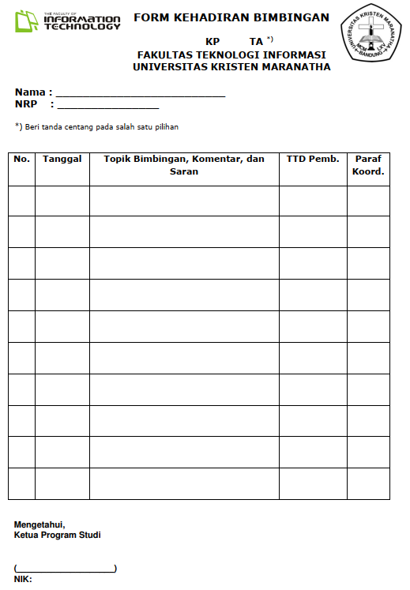
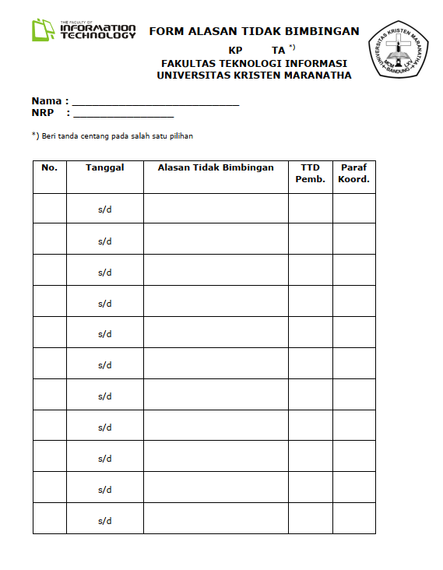
TA Baru 8x TA Perpanjang12x

Slide 10
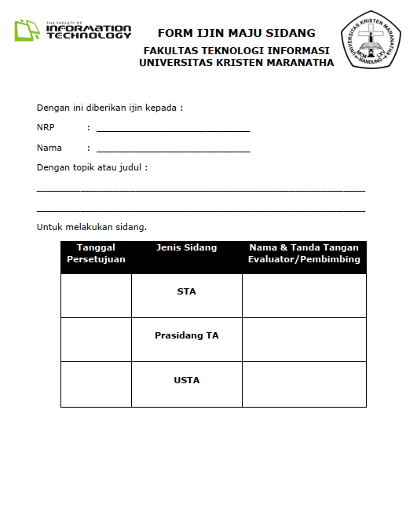

Slide 11
Pelaksanaan Sidang
Perhatikan pengumuman jadwal Sidang
Ada classroom khusus untuk sidang
Tidak terlambat dalam pengumpulan dokumen
(Paling lambat H-2 sebelum sidang dilaksanakan)
Sanksi bagi mahasiswa yang tidak mematuhi aturan (jumlah bimbingan/kehadiran kelas/pengumpulan dokumen) :
Terlambat (H-1) sanksi : Penurunan 1 tingkat nilai mutu TA
Tidak mengumpulkan saksi : Jadwal sidang dibatalkan dan mahasiswa mendapatkan nilai E (Tidak lulus).
Dosen pembimbing atau penguji berhak menolak jadwal sidang Anda

Slide 12
Dress Code Sidang
Pria
Kemeja berwarna putih, lengan panjang, dasi
Celana panjang berwarna hitam (bukan jeans)
Sepatu pantofel
Wanita
Kemeja berwarna putih
Rok kain berwarna gelap
Sepatu pantofel

Slide 13


Slide 14
Laporan STA/TA

Slide 15
STA-TA
Sidang STA
Rumusan masalah, eksplorasi, perbandingan, desain awal, dan prototype
Bab 1 – 3 Laporan TA
Prasidang TA
Kesesuaian analisis dan hasil implementasi, evaluasi, tes koding
Bab 1 – 6 Laporan TA
USTA
User Acceptance Test, laporan TA, pameran, publikasi
Bab 1 – 6 Laporan TA

Slide 16
Laporan Tugas Akhir
Gunakan format laporan Fakultas Teknologi Informasi
Dicetak di kertas berukuran A4 80 gram
Laporan dicetak hanya pada satu halaman muka (tidak bolak-balik)
Perhatikan aturan penulisan
Laporan yang dikumpulkan untuk sidang tidak perlu dijilid, cukup menggunakan binder clip

Slide 17
Penggunaan Bahasa
Gunakan bahasa Indonesia baku
1 paragraf tidak hanya berisi 1 kalimat
Hindari penggunaan kata ganti orang (saya, kami, kita, mereka, dll)
Istilah asing wajib untuk dicetak miring (italic)
Gunakan kalimat sederhana yang mudah dipahami
Tidak perlu 1 kalimat sampai lebih dari 3 baris
Gunakan tanda baca seperlunya
Hindari penggunaan kata sambung di awal kalimat

Slide 18
Bagian Awal Laporan
Cover
Lembar pengesahan
Lembar pernyataan persetujuan karya ilmiah
Lembar pernyataan orisinalitas karya
Prakata/ Kata pengantar
Abstrak (dalam bahasa Indonesia dan bahasa Inggris)
Daftar Isi, Daftar Gambar, Daftar Tabel, Daftar Lampiran, Daftar Notasi, Daftar Singkatan, Daftar Istilah

Slide 19
Susunan Isi Laporan FIT
BAB 1 PENDAHULUAN
BAB 2 KAJIAN TEORI
BAB 3 ANALISIS DAN RANCANGAN SISTEM
BAB 4 IMPLEMENTASI
BAB 5 PENGUJIAN
BAB 6 SIMPULAN DAN SARAN

Slide 20
Bagian Akhir
Daftar Pustaka
Lampiran
Riwayat hidup penulis

Slide 21
STA, Prasidang dan USTA
Buatlah slide presentasi yang menarik
Isi slide bukan hasil copy paste dari laporan

Slide 22
Komunikasi
Kontak Koordinator TA : hendra.bunyamin@it.maranatha.edu
Kelas : http://morning.maranatha.edu/
Pertemuan
Setiap Rabu Pk. 12.30-14.30 LAB INTERNET
Perhatikan Silabus kelas STA TA (Tanggal Penting)
Pengumuman di Telegram, dan Web Fakultas / Prodi
Portofolio : https://one.maranatha.edu wajib memenuhi minimal 301 poin sebelum wisuda (Note : Pilih 5 kegiatan per kategori untuk SKPI)
Perhatikan data untuk PIN (Penomoran Ijazah Nasional)

Slide 23
Link Penting
#1 : http://bit.ly/20221-FileSTATA
#2 : http://bit.ly/20221-JadwalSidangFIT
#3 : http://bit.ly/20221-GroupFBSTATA

Slide 25
After USTA

Slide 26
Hasil Sidang
 | Hasil Judisium | Deskripsi
Prasidang | LAYAK | Lanjut ke USTA dan kerjakan revisi prasidang
 | TIDAK LAYAK | Mengulang kembali dari STA
USTA | LULUS | Selamat, mendapat gelar S1
 | TIDAK LULUS | Mengulang kembali dari STA

Slide 27
USTA Lulus (1/2)
Kerjakan revisi USTA
Cek batas waktu yang diberikan saat yudisium
Lihat form revisi USTA
Membuat jurnal dan poster
Lihat format di folder final
Cek kembali jurnal dengan dosen pembimbing
Form kehadiran bimbingan ditantangani oleh ketua program studi
Sebelum di-fotocopy, mintalah tanda tangan koordinator terlebih dahulu
ASLI ➔ diserahkan kepada koordinator
FOTOCOPY ➔ diserahkan kepada pembimbing

Slide 28
USTA Lulus (2/2)
Berikan judul TA dalam bahasa Inggris pada saat mengumpulkan CD TA dan Jurnal TA ke petugas Tata Usaha
Pengumpulan dokumen ke koordinator
Cek waktu penyerahan terakhir (Diumumkan di kelas STA TA)
Form Checklist Kelengkapan Penyelesaian TA
Form kehadiran bimbingan
Form alasan tidak bimbingan
Form history KP/TA
Seluruh berkas (form kehadiran bimbingan, lembar pengesahan) beserta CD harus ditandatangani oleh ketua program studi

Slide 29
Pengumpulan CD Tugas Akhir
Link Panduan CD TA https://library.maranatha.edu/guide/

Slide 30
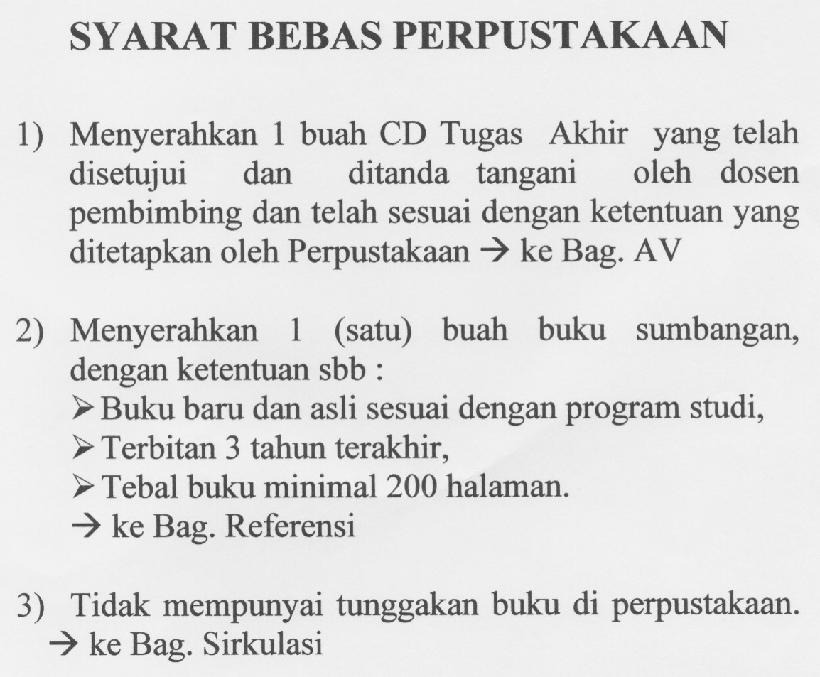
Syarat Bebas Perpustakaan

Slide 31
Pengumpulan Berkas Prasyarat Lulus (1/2)
No | Tempat | Info Kegiatan
1 | Perpustakaan | Sebelum mengumpulkan ke Fakultas harap ke Perpustakaan terlebih dahulu untuk mengumpulkan CD Tugas akhir untuk perpustakaan dan Buku Teks. Form Checklist point 1 dan 11 wajib di tanda tangan dan cap pihak perpustakaan.
2 | Perpustakaan | Pihak perpustakaan akan memberikan tanda terima syarat bebas perpustakaan. Setelah seluruh syarat bebas perpustakaan sudah anda selesaikan (Lihat syarat bebas perpustakaan). Tanda terima Jangan hilang !
3 | Fakultas | Setelah selesai dengan Pihak Perpustakaan. Serahkan : • CD TA untuk Fakultas • Form Checklist yang sudah di tanda tangan dan cap pihak perpustakaan Minta TU untuk tanda tangan di point 2 dan juga point 5 karena jurnal dan poster ada di dalam CD TA.

Slide 32
No | Tempat | Info Kegiatan
4 | Fakultas | Mahasiswa ke TU mengisi form judul TA dalam bahasa inggris (judul inggris sudah disiapkan dengan baik).
5 | Fakultas | Setelah form judul TA inggris diisi, mahasiswa mengisi form tanda terima kelengkapan kelulusan di TU. Tanda Terima Jangan hilang !
6 | Fakultas | Pengumpulan ke Tata Usaha hanya diterima saat hari dan jam kerja Senin-Jumat pkl. 07.30-16.30.
7 | Pembimbing | Mahasiswa menyerahkan CD dan Fotocopy lembar bimbingan. Mintalah pembimbing untuk tanda tangan di point 3 dan 10.
8 | Koordinator TA | Clickhere
9 | Pameran TA dan Koor TA | Serahkan file poster (png/jpg) dan pdf Serahkan file paper doc dan pdf Terlibatlah dalam persiapan dan pelaksanaan acara pameran TA yang dikoordinir oleh mahasiswa lulus USTA

Slide 33
Surat Keterangan Lulus
Step | Info
1 | Sudah menyelesaikan seluruh kewajiban keuangan
2 | Sudah lulus USTA & sudah menyelesaikan semua kelengkapan di TU
3 | Semua nilai Mata Kuliah sudah muncul di Transkrip (kecuali nilai KP/STA/TA boleh belum muncul di Transkrip)
4 | Sudah memenuhi semua persyaratan kelulusan program sarjana sbb: IPK > 2.00 Tidak ada nilai E pada Transkrip (kecuali KP/STA/TA yang tinggal tunggu update nilai) Nilai D pada Transkrip tidak melebihi 12 SKS (semua MKU minimal C) Sudah menyelesaikan minimal 144 SKS (terdiri dari 122 SKS MK-Wajib dan minimal 22 SKS MK-Pilihan)
5 | Mengisi Form Permohonan Surat Keterangan Lulus (TU Fakultas IT)

